Slide 1
Identität
Syrer in Deutschland
Year 10 Term 1.1 Week 6 Lesson 1
Charlotte Moss / Janine Turner
Artwork: Steve Clarke
Date updated: 01/04/24
Notes:
All words in this week’s lessons (new and revisited) appear on all three awarding organisation lists with the following exceptions: AQA list does not have: Afrika, Kanzler, Integration, betonen, Begriff, mischen, Angriff Edexcel list does not have: Kanzler, ließ, zog, Gerecht, Reihe, Satz, betonen, merken, Ausdruck, Begriff, mischen Angriff
Artwork by Steve Clarke. All additional pictures selected are available under a Creative Commons license, no attribution required. Native-speaker teacher feedback provided by Stephanie Cross.
Learning outcomes
Introduce: Simple past weak and strong plural (H)
Introduce: Perfect tense irregular past participles
Revisit: Perfect tense weak verbs (+HABEN) with meaning 'did' and 'have done’
Revisit: Simple past (HABEN, SEIN, es gab) as single verb option for past Revisit: Simple past weak verbs (singular) (H); simple past strong verbs (singular) (H);
Phonics: SSC: long and short [a]|[o] [u] [link to grammar: simple past (H), past participles] hard and soft [ch] [link to grammar: simple past, plural rule 7]
New vocabulary: (aux)…gedacht [128] (aux)…genannt [191] (aux)…getan [123] (aux)…gewusst [78] (aux)…gezogen [193] hattest [6] warst [4] Afrika [2010] Kanzler [1983] Land2 [134] Situation [423] meiner Meinung nach [n/a] brachte (H) [163] dachte (H) [128] entschied (H) [414] lag (H) [107] ließ (H) [83] saß (H) [231] zog (H) [193] wusste (H) [78] Integration (H) [1282] gerecht (H) [2080]
Revisited vocabulary: beantworten [1865] bedeuten [398] Aktion1 [1838] Artikel [1378] Bedeutung [484] Gespräch [517] Reihe [738] Satz [432] Sinn [380] Unterschied [632] anders [303] betonen (H) [782] bilden1 (H) [315] klingen (H) [700] merken (H) [566] unterrichten (H) [3188] Ausdruck (H) [970] Begriff1 (H) [569] Übung (H) [1434] deutlich (H) [302] international (H) [426] verschieden (H) [254]
Thematic revisited vocabulary: (aux)…gebracht [163] bringen [163] glauben1 [156] heißen [126] lachen [444] lernen [288] tun1 [123] wohnen [560] ziehen [193] Baum [1013] Blick [306] Feld [834] Herr1 [154] Land1 [134] Mutter [218] Ort [341] Religion [1976] Sohn [596] Tochter [694] ganz1 [69] gleich1 [141] aß (H) [323] begann (H) [251] ging (H) [66] kam (H) [62] mischen (H) [2160] Angriff (H) [1489] Sorge (H) [888]
Revisited function words: hatte, hatten, hattet, war, waren, wart, es gab
Source: Jones, R.L & Tschirner, E. (2019). A frequency dictionary of German: Core vocabulary for learners. London: Routledge.
The frequency rankings for words that occur in this PowerPoint which have been previously introduced in NCELP resources are given in the NCELP SOW and in the resources that first introduced and formally re-visited those words.
For any other words that occur incidentally in this PowerPoint, frequency rankings will be provided in the notes field wherever possible.

Slide 2
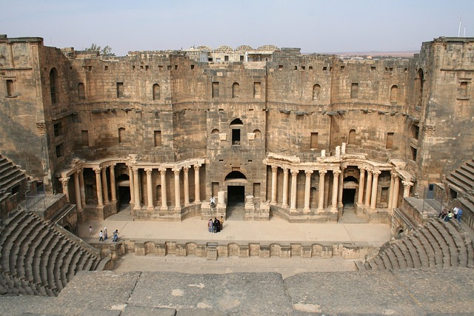
Vokabeln
Wolfgang und Mia machen einen Online-Escape-Room. Hör zu. Welches Wort ist richtig? Welches Wort ist das? Was ist das Thema für diese Stunde?
SUCCESS!
SYRER (in Deutschland)
 | 1 | 2 | 3 | 4
 | Punkt | Situation | warnen | Liste
 | erwarten | Hobby | Yoga | immer
 | zahlen | Reise | Blick | Eintritt
 | Berg | ohne | Küste | Essen
 | Abend | Angst | Rede | besonders
A
S
B
Y
C
R
D
E
E
R
Notes:
F+H
Timing: 6 minutes Aim: to revisit some of this week’s vocabulary items. Procedure: 1. Click on the action buttons to hear the definitions.
2. Students decide which word is the correct answer
3. The first letter of each answer will spell out the secret word.
4. Click to reveal the answers (the secret word) along the door.
5. When all the correct answers have been revealed, the door will open, revealing a picture of Syria.
6. Ask students whether they know anything about Syria or why a lot of Syrians came to Germany.
Transcript:
Du warst letzte Woche in der gleichen [Situation].
Hattest du wieder [Yoga]?
Die Kanzler [Reise] nach Afrika war kurz.
Meiner Meinung nach ist das [Essen] auf dem Land frisch und lecker.
Freie und gerechte [Rede] ist wichtig für die Integration.

Slide 3
Irregular Past Participles
hören
As you know, the past participles of some verbs do not follow a pattern. Listen to the following past participles. What is their infinitive version?
denken
1
nennen
2
3
tun
4
wissen
5
ziehen
6
bringen
Notes:
F+H Timing: 5 minutes Aim: to practise irregular past participles and their infinitives. Procedure:
1. Click on the audio buttons to hear a past participle. All participles in this exercise are in this week’s vocabulary, so students should already be familiar with their meanings.
2. Students listen to the participle and note the infinitive on the right it refers to.
3. Click to reveal answers.
Transcript: 1. getan
2. gebracht
3. gedacht
4. gezogen
5. gewusst
6. genannt

Slide 4
Imperfect tense vocab
hören
As you know, the stems of some verbs in the imperfect tense are irregular. Listen to the following verbs. What is their infinitive version?
1
brachte
ziehen
2
wusste
denken
3
ließ
entscheiden
4
lag
wissen
5
dachte
sitzen
6
zog
bringen
7
saß
liegen
8
entschied
lassen
Notes:
Higher Timing: 5 minutes Aim: to practise irregular imperfect verbs and their infinitives. Procedure:
1. Click on the audio buttons to hear a verb. All verbs in this exercise are in this week’s vocabulary, so students should already be familiar with their meanings.
2. Students listen to the verb and note the corresponding infinitive on the right.
3. Click to reveal answers.
Transcript: 1. brachte
2. wusste
3. ließ
4. lag
5. dachte
6. zog
7. saß
8. entschied

Slide 5
Irregular Past Participles
übersetzen
Wie heißt das auf Englisch?
getan
did
gezogen
pulled, moved
gebracht
brought
gewusst
knew
gedacht
thought
genannt
named
Notes:
Foundation
Timing: 5 minutes
Aim: to revise some of this week’s vocabulary.
. getan
2. gebracht
3. gedacht
4. gezogen
5. gewusst
6. genannt
Note: In mixed-tier classes this activity can be used as a handout for foundation students while higher students complete the vocab exercise on the previous slide.
Procedure:
Students translate the past participles into German.
Click to reveal answers.

Slide 6
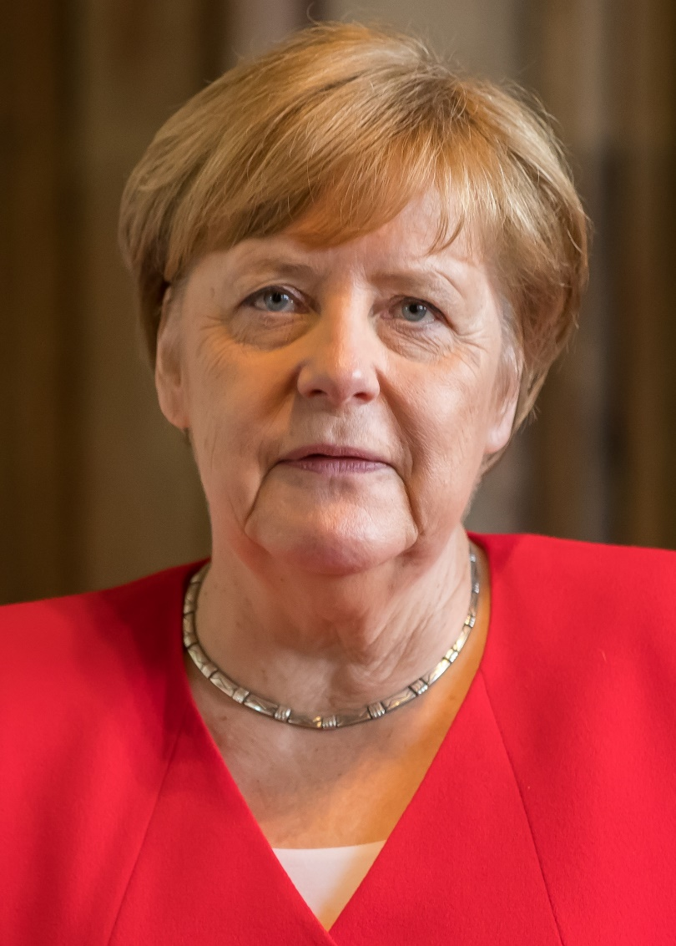
Syrer* in Deutschland
*Syrer – Syrians
Flüchtlinge – refugees
lesen/sprechen/hören
In den letzten Jahren haben viele Menschen Syrien verlassen. Damals war Angela Merkel Kanzlerin von Deutschland.
Sie wollte den Flüchtlingen* helfen, also hat sie 2015 sie nach Deutschland eingeladen. „Wir schaffen das!”, hat sie gesagt und gedacht. Und ihre Idee war gerecht! Viele Menschen haben Deutschland erreicht. Die Situation war nicht immer einfach, aber man hat es geschafft.
Notes:
F+H Timing: 8 minutes (2 slides) Aim: to practise listening to and speaking soft and hard [ch]. Procedure:
Students read the first paragraph of each slide to themselves for background knowledge.
Students work in pairs. Student B turns away from the board. Click to revel the yellow box. Student A reads the text to student B, paying particular attention to their pronunciation of the words in bold. Student B notes down any words they hear that contain [ch] and whether it is soft or hard. Student B then turns back to face the board to check their answers.
Click the gold text box to hear the text pronounced.
Click to reveal the following slide. Students repeat steps one and two, but swap roles for step two.
Angela Merkel: By © Raimond Spekking / CC BY-SA 4.0 (via Wikimedia Commons), CC BY-SA 4.0, https://commons.wikimedia.org/w/index.php?curid=96378820
Word frequency of unknown words (1 is the most frequent word in German): Syrer [4860] Flüchtling [410] Source: Jones, R.L. & Tschirner, E. (2019). A frequency dictionary of German: core vocabulary for learners. Routledge

Slide 7
Syrer in Deutschland
*Syrer – Syrians
gespalten – divided
lesen/sprechen/hören
Heute leben rund 800.000 Syrer in Deutschland. Yasmin Merei ist eine von ihnen. Vor dem Krieg hat sie in Homs gewohnt. 2015 ist sie nach Berlin gereist. Zuerst hat sie versucht, Berlin nicht zu mögen. Homs war ihre Heimat, nicht Berlin. Jetzt hat sie gelernt, Berlin zu mögen, aber sie fühlt sich gespalten*.
Ach, das war nicht einfach! In Berlin spürt sie ihre Nationalität nicht mehr. Wie viele Syrer hat sie Gefahr, auch Angriffe, erlebt. Aber in Berlin hat sie in Sicherheit gelebt. Yasmin meint: „Heute lebe ich in Berlin. Emotional lebe ich immer noch in Syrien.“
Notes:
[2/2]
Word frequency of unknown words (1 is the most frequent word in German): Syrer [4860] gespalten [>5000] Source: Jones, R.L. & Tschirner, E. (2019). A frequency dictionary of German: core vocabulary for learners. Routledge

Slide 8
Perfect tense translations
Remember! Use the German perfect tense for actions completed in the past.
Here, the time phrase prompts us to use the ‘have done’ translation.
English translates it in two ways:
I did (emphasises the completion of a past action)
I have done (emphasises the ongoing effect of a past action)
In den letzten Jahren haben viele Menschen Syrien verlassen.
In the last (few) years many people have left Syria.
The time phrase (in 2015) emphasises the completion and prompts us to use the ‘did’ (simple past).
2015 Angela Merkel hat sie nach Deutschland eingeladen.
In 2015 Angela Merkel invited them to Germany.
If there is no time phrase, use the translation that best fits the context.
Notes:
F+H Timing: 4 minutes
Aim: to quickly recap the two English translations of the German perfect tense. Procedure:
Students read the quick reminder.
Ask students to suggest translations for the two German sentences, chorally.
Click to reveal the answers and callouts explaining why each translation has been used.

Slide 9
Syrer in Deutschland
lesen
Lies die Sätze noch einmal. Ist es ‘did’ oder ‘have done’ auf Englisch?
Aber in Berlin hat sie immer in Sicherheit gelebt.
Jetzt hat sie gelernt, Berlin zu mögen.
2015 ist sie nach Berlin gereist.
Zuerst hat sie versucht, Berlin nicht zu mögen.
Vor dem Krieg hat sie in Homs gewohnt.
„Wir schaffen das!”, hat sie gesagt und gedacht.
Wie viele Syrer hat sie Gefahr, auch Angriffe, erlebt.
have done
did
Notes:
F+H Timing: 10 minutes
Aim: to practise the two English translations of the German perfect tense. Procedure:
Click to reveal the first sentence. Students chorally translate the sentence to English and then decide whether they have translated the sentence as ‘did’ or ‘have done’.
Click to reveal the answer.
Click to reveal the next sentence and repeat steps one and two.
Note: We begin with the sentences that have adverbial time phrases that strongly suggest the correct English tense. The final three sentences have no time indicator, and students need prompting to consider / refer back to the context for a ‘best fit’. Without a time phrase, either translation is usually possible:
1. Wie viele Syrer hat sie Gefahr, auch Angriffe, erlebt. (Like many Syrians, she (has) experienced danger, even/also attacks). The choice here depends on whether we choose to emphasise that this happened but is completely over (simple past) or whether it is still something that has an ongoing effect on her life (present perfect). 2. Aber in Berlin hat sie immer in Sicherheit gelebt. (But in Berlin she (has) always lived in safety). If this were the biography of someone who had either since died or moved to a different city now, then we would prefer the simple past here, but given that she is still living in Berlin now, we prefer the present perfect. 3. Wir schaffen das!, hat sie gesagt and gedacht. (Even without a time phrase here, the fact that it is an utterance – we’ll do this! – suggests that it was said once and thought once, so we prefer the simple past here. However, in a different context, and the addition of ‘immer’ it would be possible to translate it ‘’We’ll do this!” she has always said and thought.

Slide 10
Firas Alshater
lesen / schreiben
*Syrier – Syrian |Flüchtling – refugee | Gefängnis – prison
Firas Alshater ist Syrier. Lies seine Geschichte und schreib die richtigen Verben auf.
Firas Alshater lebt in Berlin, wo er Filme macht. Firas ist Syrier* und junge Deutsche lieben ihn. Firas macht Youtube-Comedy durch die Augen von einem politischen Flüchtling*.
In seiner Heimatstadt, Damaskus, hat Firas einige Jahre lang Theater studiert, dann hat er sein eigenes Filmunternehmen entwickelt. Firas hat gedacht: er kann seine politischen Meinungen durch Film aussprechen. Er hat zum Beispiel den Diktator Baschar al-Assad gefilmt. Firas hat gewusst, wie gefährlich das war. Die Folge? Firas musste einige Monate im Gefängnis* verbringen. Seine Familie hat oft seine Freiheit gekauft. Bis 2013. Dann hat ein Projekt ihn nach Deutschland gezogen.
1._______
2._______
3._______
4._______
5._____
6.______
7._______
8. ______
lieben
studieren
kaufen
denken
ziehen
machen
leben
wissen
Notes:
F+H Timing: 10 minutes
Aim: to practise vocabulary, irregular past participles, the perfect tense with haben, and to contrast the perfect tense with the present tense. Procedure:
Explain the task. Firas Alshater is a Syrian who has made a career out of his national identity in Germany.
Students must use the infinitives at the bottom of the slide to fill in the gaps in the text. They will need to conjugate the verbs either in the present tense or the perfect tense, depending on the presence of an auxiliary in the sentence. They will need to use their knowledge of vocabulary to decide where each verb should go.
Click to reveal the answers.
Note: The following slide is a continuation of this exercise and would make a good homework task.
Word frequency of unknown words (1 is the most frequent word in German): Flüchtling [410] Syrier [>5000] Gefängnis [2523] Source: Jones, R.L. & Tschirner, E. (2019). A frequency dictionary of German: core vocabulary for learners. Routledge

Slide 11
Firas Alshater
lesen / schreiben
*Flüchtling – refugee | vertrauen – to trust | umarmen – to hug
Firas Alshater is a Syrian who has made a career out of his national identity in Germany. Read his story and fill in the gaps using the verbs at the bottom.
Firas Youtube-Comedy ˵Zukar” stellt die Frage: Wann beginnt die Integration? Letzte Woche hat er sich mit geschlossen Augen an den Alexanderplatz gestellt. Ein Meter vor ihm hat er geschrieben: Ich bin Flüchtling*. Ich vertraue* dir. Vertraust* du mir? Umarme* mich! Auf den ersten Blick hat man sich sehr unsicher gefühlt. Aber bald umarmt* man ihn.
Durch Firas Augen schaut die ganze Welt Deutschland an. Die Deutschen sind ein freundliches Volk. Sie brauchen nur ein bisschen Zeit.
1._____
2._____
3._____.
4.__________
5._____
6._____.
7._____
8._______
sein
fühlen
schreiben
brauchen
stellen x2
beginnen
schauen
Notes:
SUGGESTED HOMEWORK TASK
Word frequency of unknown words (1 is the most frequent word in German): Flüchtling [410] vertrauen [1122] umarmen [3807] Source: Jones, R.L. & Tschirner, E. (2019). A frequency dictionary of German: core vocabulary for learners. Routledge

Slide 12
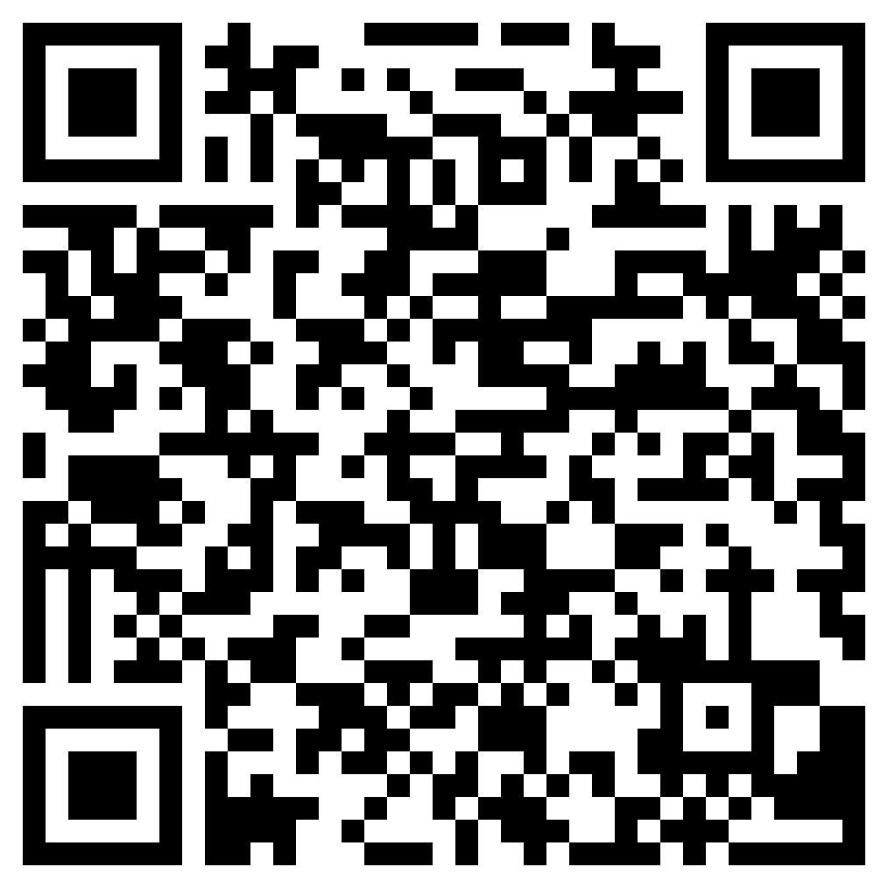
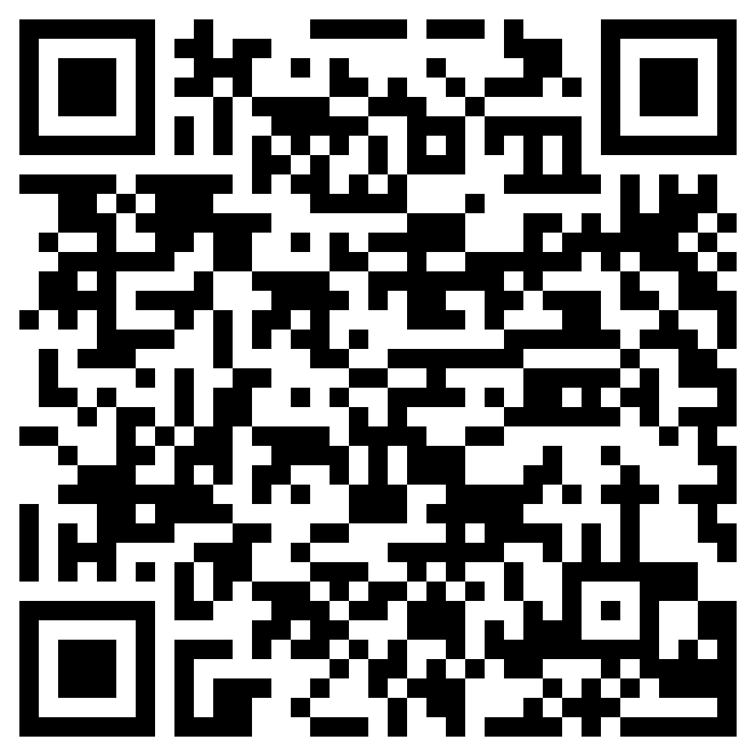
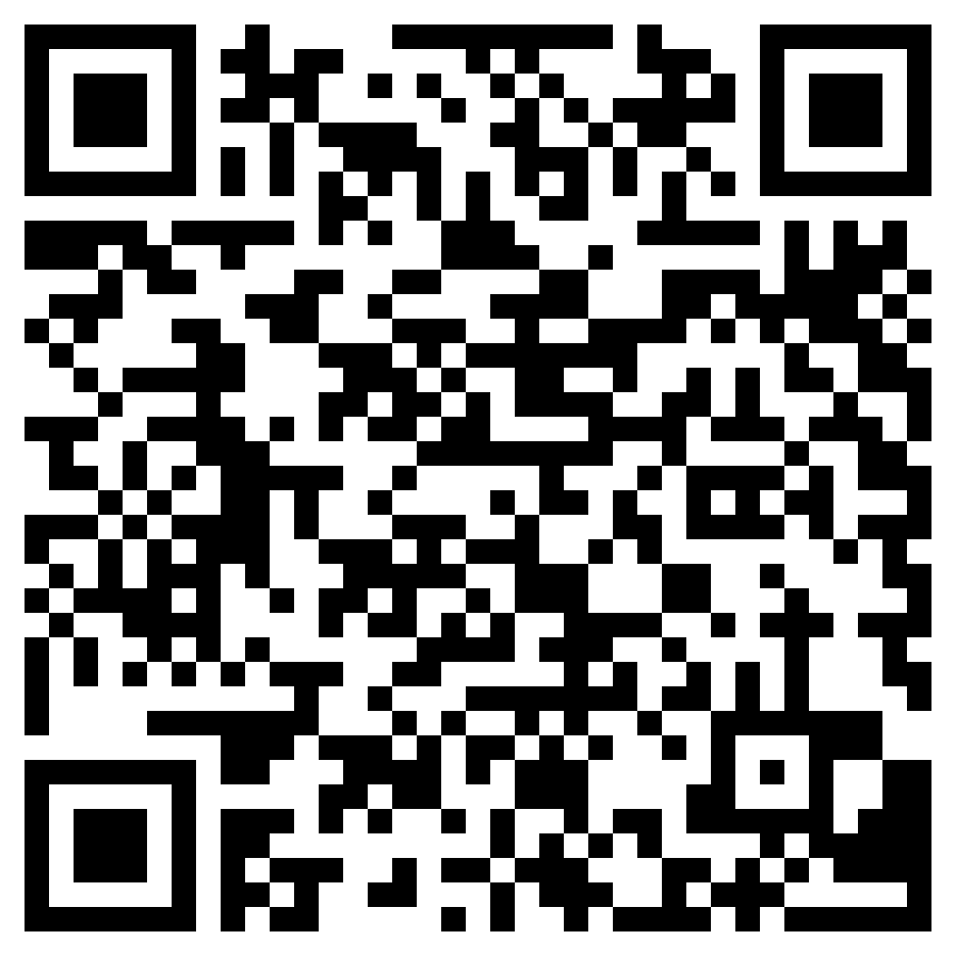
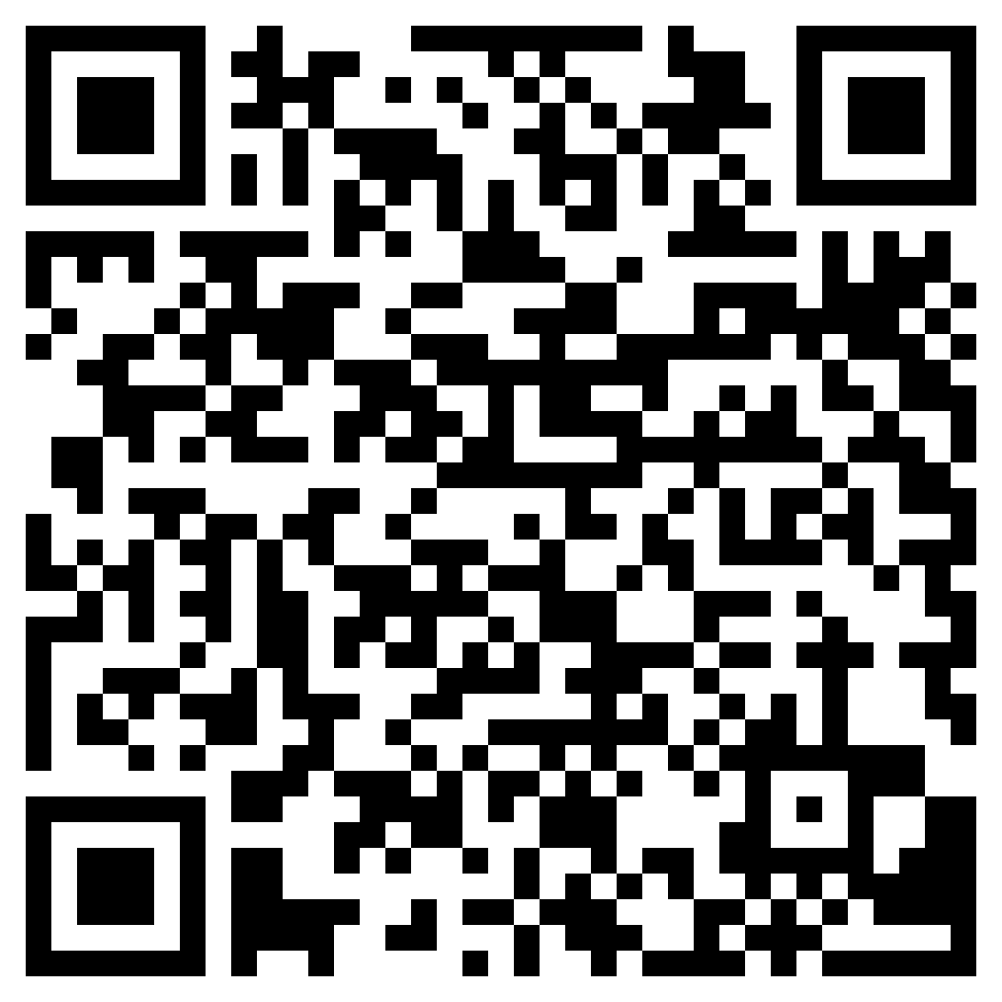
Hausaufgaben
10.1.1.6 new vocabulary
Foundation
Higher
Revisited vocabulary
Foundation
Higher
Notes:
Timing: 2 minutes Aim: to remind students of the vocabulary they are learning and revisiting this week. Procedure: 1. Display the slide. Explain the tasks. 2. Post this slide or its information for students, using the usual school system for this.
Notes: A regular feature of the scheme of work (as for KS3) is that students spend time learning the vocabulary for the following week’s lessons. This can be done using any platform. We provide the words on Quizlet. Most lists are also available (free to all schools, not just subscribers) on LanguageNut. Teachers may of course create their own versions of vocabulary learning activities in any of the different platforms available. At KS4, there are several sets for learning/revisiting: 1. The new vocabulary for the following week. 2. The revisited thematic vocabulary (from KS3 SOW) assigned to the week. 3. The systematic revisiting (at +3 and +9 weekly intervals) of new vocabulary.
In the KS4 SOW every word from the GCSE vocabulary list has been tracked to ensure that: 1. New words are introduced, revisited twice at intervals during the course, and once again during the final 9-week revision phase. 2. KS3 revisited thematic vocabulary is revisited twice during the course, and once again during the final 9-week revision phase. 3. KS3 function words (listed as R(equired) on Annex E of the GCSE Subject Content are all revisited multiple times (Column D on the KS4 SOW) and the revisits are also tracked on the KS4 Vocabulary tracker.
We anticipate that students will spend on average 2 hours on homework per week at KS4. As a general rule, one hour would be assigned to vocabulary learning (and ideally this time will be spread across the week). The aim at KS3 was to establish a ‘little and often’ approach to vocabulary learning, using an app to facilitate this. This learning habit will hopefully continue into KS4. The 2nd hour will generally include additional reading, listening, speaking tasks. Teachers will be best placed to decide whether to include extended writing tasks for homework. However, given the availability of online translation tools and the strong temptation to use them, such tasks might best be undertaken in class, where teachers can replicate the conditions for written language production that will apply for students at GCSE.

Slide 13
Identität
Transgender in Deutschland
Year 10 Term 1.1 Week 6 Lesson 2
Charlotte Moss / Janine Turner
Artwork: Steve Clarke
Date updated: 01/04/24
Notes:
All words in this week’s lessons (new and revisited) appear on all three awarding organisation lists with the following exceptions: AQA list does not have: Afrika, Kanzler, Integration, betonen, Begriff, mischen, Angriff Edexcel list does not have: Kanzler, ließ, zog, Gerecht, Reihe, Satz, betonen, merken, Ausdruck, Begriff, mischen Angriff
Artwork by Steve Clarke. All additional pictures selected are available under a Creative Commons license, no attribution required. Native-speaker teacher feedback provided by Stephanie Cross.
Learning outcomes
Introduce: Simple past weak and strong plural (H)
Introduce: Perfect tense irregular past participles
Revisit: Perfect tense weak verbs (+HABEN) with meaning 'did' and 'have done’
Revisit: Simple past (HABEN, SEIN, es gab) as single verb option for past Revisit: Simple past weak verbs (singular) (H); simple past strong verbs (singular) (H);
Phonics: SSC: long and short [a]|[o] [u] [link to grammar: simple past (H), past participles] hard and soft [ch] [link to grammar: simple past, plural rule 7]
New vocabulary: (aux)…gedacht [128] (aux)…genannt [191] (aux)…getan [123] (aux)…gewusst [78] (aux)…gezogen [193] hattest [6] warst [4] Afrika [2010] Kanzler [1983] Land2 [134] Situation [423] meiner Meinung nach [n/a] brachte (H) [163] dachte (H) [128] entschied (H) [414] lag (H) [107] ließ (H) [83] saß (H) [231] zog (H) [193] wusste (H) [78] Integration (H) [1282] gerecht (H) [2080]
Revisited vocabulary: beantworten [1865] bedeuten [398] Aktion1 [1838] Artikel [1378] Bedeutung [484] Gespräch [517] Reihe [738] Satz [432] Sinn [380] Unterschied [632] anders [303] betonen (H) [782] bilden1 (H) [315] klingen (H) [700] merken (H) [566] unterrichten (H) [3188] Ausdruck (H) [970] Begriff1 (H) [569] Übung (H) [1434] deutlich (H) [302] international (H) [426] verschieden (H) [254]
Thematic revisited vocabulary: (aux)…gebracht [163] bringen [163] glauben1 [156] heißen [126] lachen [444] lernen [288] tun1 [123] wohnen [560] ziehen [193] Baum [1013] Blick [306] Feld [834] Herr1 [154] Land1 [134] Mutter [218] Ort [341] Religion [1976] Sohn [596] Tochter [694] ganz1 [69] gleich1 [141] aß (H) [323] begann (H) [251] ging (H) [66] kam (H) [62] mischen (H) [2160] Angriff (H) [1489] Sorge (H) [888]
Revisited function words: hatte, hatten, hattet, war, waren, wart, es gab
Source: Jones, R.L & Tschirner, E. (2019). A frequency dictionary of German: Core vocabulary for learners. London: Routledge.
The frequency rankings for words that occur in this PowerPoint which have been previously introduced in NCELP resources are given in the NCELP SOW and in the resources that first introduced and formally re-visited those words.
For any other words that occur incidentally in this PowerPoint, frequency rankings will be provided in the notes field wherever possible.

Slide 14
Vokabeln [1/6]
Sag die deutschen Wörter so schnell wie möglich.
8
S
E
K
U
N
D
E
N
to answer
article
international
exercise, practise
beantworten
der Artikel
international
die Übung
0
LOS!
Notes:
F+H
Timing: 8 minutes (6 slides)
Aim: to practise productive (oral) recall of 18 words from this week’s revisited vocabulary within a given time.
Note: each slide contains two foundation words and two higher words. The higher words are on the right-hand side and have a star next to them.
Procedure:
1. Higher students say all four words before 8 seconds elapse. Foundation students say the first two words.
2. Teachers click to reveal answers.
3. Repeat if additional practice needed.

Slide 15
Vokabeln [2/6]
Sag die deutschen Wörter so schnell wie möglich.
8
S
E
K
U
N
D
E
N
meaning, significance
row, line
expression, term
clear, clearly
die Bedeutung
die Reihe
der Ausdruck
deutlich
0
LOS!
Notes:
[2/6]

Slide 16
Vokabeln [3/6]
Sag die deutschen Wörter so schnell wie möglich.
8
S
E
K
U
N
D
E
N
different, differently
conversation
to form
to sound
anders
das Gespräch
bilden
klingen
0
LOS!
Notes:
[3/6]

Slide 17
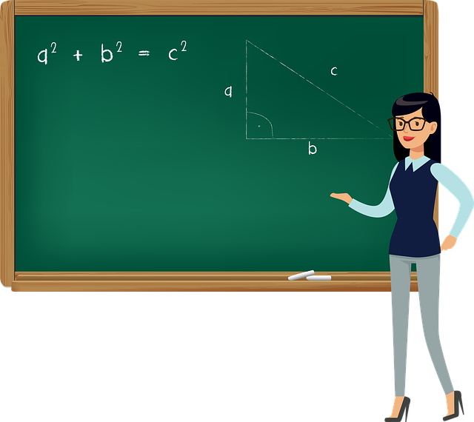
Vokabeln [4/6]
Sag die deutschen Wörter so schnell wie möglich.
8
S
E
K
U
N
D
E
N
to mean
action
to notice
to teach
bedeuten
die Aktion
merken
unterrichten
0
LOS!
Notes:
[4/6]

Slide 18
Vokabeln [5/6]
Sag die deutschen Wörter so schnell wie möglich.
8
S
E
K
U
N
D
E
N
sentence
sense, meaning
to stress, emphasise
concept, idea
der Satz
der Sinn
betonen
der Begriff
0
LOS!
Notes:
[5/6]

Slide 19
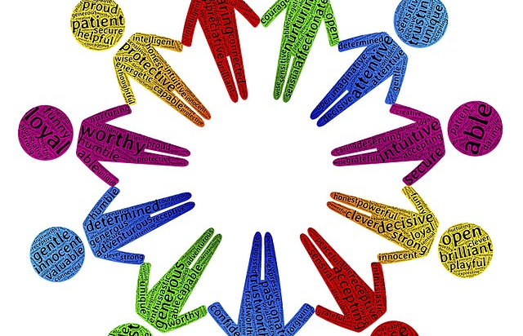
Vokabeln [6/6]
Sag die deutschen Wörter so schnell wie möglich.
8
S
E
K
U
N
D
E
N
difference
different, diverse
der Unterschied
verschieden
0
LOS!
Notes:
[6/6]

Slide 20
Hatte, war, gab
Grammatik
Remember! We can use the shorter imperfect forms of haben, sein and geben to talk about the past, instead of the perfect tense.
sein
Er ist Kanzler gewesen.
Er war Kanzler.
He was chancellor.
haben
Wir haben ein Gespräch gehabt.
Wir hatten ein Gespräch.
We had a conversation.
geben
Es hat keinen Unterschied gegeben.
Es gab keinen Unterschied.
There was no difference.
Notes:
H+F
Timing: 4 minutes
Aim: to recap knowledge of the imperfect tense with sein, haben and es gab.
Procedure: 1. Click on the mouse to animate the explanation.
2. Elicit the English meanings for the imperfect sentences.
3. Clarify that the perfect tense sentences are not wrong, they are less common because the same meaning can be expressed in fewer words!

Slide 21
Ich heiße jetzt Martin
lesen
Martin is describing their experience of transitioning. Have they used the perfect tense or hatte/ war/ gab?
Letztes Jahr gab es keine Probleme in der Schule. Meine besten Freunde haben mich schnell Martin genannt. Sie haben gedacht, ich sollte mit meinen Eltern sprechen. Das habe ich gemacht und es war so schön, denn ich habe viel Unterstützung bekommen, auch zu Hause.
Dann sind meine Eltern zu meiner Schule gegangen. Hier haben sie mit meinem Lehrer über die Situation gesprochen. Es gab positive Gespräche. Ihre Worte* haben viel Sinn gemacht.
ist|gab
sind|waren
haben|hatten
haben|hatten
haben|hatten
ist|gab
habe|hatte
haben|hatten
ist|war
habe|hatte
Letzten Monat sind meine Eltern nach Berlin gezogen. Ich wohne jetzt in der Nähe von Lukas.
Mein Vater und meine Mutter haben gewusst, wie wichtig es für mich war.
Ich habe ihre Fragen gern beantwortet und sie haben viel über mich, Martin, gelernt.
sind|waren
haben|hatten
ist|war
habe|hatte
*There are two plurals for das Wort: die Wörter – individual words (e.g., in a list) die Worte – what someone says or writes (e.g., a saying or speech)
haben|hatten
Notes:
Foundation
Timing: 12 minutes
Note: if teaching a mixed ability class, this exercise can be completed as a handout while the board is used to teach higher grammar and exercises.
Aim: to practise written /grammatical distinction between auxiliary verbs and the imperfect forms of haben, geben and sein.
Procedure:
Explain the task: Martin is describing the experience of transitioning, both with friends and with family.
Students decide whether they should fill the gaps with either an auxiliary verb or gab, hatte or war, based on whether there is a past participle in the sentence.
Click to correct and clarify any misunderstandings.
Additional/extension task: This is an optional extra exercise in case foundation students need more exercises while higher students are learning their new grammar. It could also be used as a homework, or an extra task for higher students to give them more practice using hatte, war, and gab in perfect tense texts.
Aim: to practise translating verbs in the past tense into English, with meaning “did” rather than “have done”; to practise using hatte, war, and gab in the perfect tense.
Procedure:
Students use the text (with the answers revealed) and translate it into English.
Use the following slide to provide a suggested translation.

Slide 22
Ich heiße jetzt Martin
übersetzen
Last year there were no problems at school. My best friends quickly called me Martin. They thought I should speak with my parents about it. I did that and it was so nice because I got lots of support at home.
Then my parents went into school. Here they spoke about the situation with my teacher. There were positive conversations. Their words made good sense.
My father and my mother knew how important it was. I answered their questions willingly and they learned a lot about me, Martin.
Last month my parents moved to Berlin. I now live near Lukas.
Notes:
Foundation
Answer slide

Slide 23
Kim Petras
Read the texts and write them in the perfect tense, changing the words in bold.
schreiben
Kennt ihr das Lied „I don’t want it at all”? Es ist von Kim Petras. Kim ist eine deutsche trans Sängerin, die in Los Angeles lebt. Was wissen wir über diese trans Frau?
Als junges Kind weiß Kim schon, dass sie kein Junge ist.
Kims Mutter hilft Kim, wenn Kim alt genug ist.
Viele Ärzte nennen Kim und die Mutter verrückt*.
In der Schule ist es nicht einfach für Kim.
Es gibt Jahre, die für Kim sogar sehr schlecht sind.
Kim zieht sich in die Welt der Popmusik zurück.
2005 bringt Stern-TV Kim in die Öffentlichkeit*.
Als trans Frau macht Kim Musik in Amerika, denn Deutschland findet ihre Musik ˵zu Pop”.
Von Nokia621 - Eigenes Werk, CC BY-SA 4.0,
*verrückt – mad
*die Öffentlichkeit – public
Notes:
Foundation
Timing: 12 minutes (4 slides)
Aim: to practise hatte, war, gab and irregular past participles in the perfect tense.
Note: if teaching a mixed ability class, this exercise can be completed as a handout while the board is used to teach higher grammar and exercises.
Procedure: 1. Students read the information on Kim Petras and Andreas Krieger.
2. They then write the text on the right in the perfect tense, changing the verbs in bold.
3. If doing this exercise on the board, click to reveal the two answer slides. Or if the board is being used for higher students, give students the answers as handouts.
Note:
Trans-Frau or trans Frau. Whilst using Trans- as a prefix is considered correct by Duden, some in the LGBTQ+ community are expressing a preference for the adjective form because it is independent of the central identity as a woman. Here a glossary on current LGBTQ+ language in Germany: https://tu-dresden.de/tu-dresden/organisation/ressourcen/dateien/Gleichstellungsbeauftragte/Unsere-Themen/geschlechtergerechte-sprache/Anlage-AG-Sprache-SKGDM-15-01.20?lang=de. We have therefore opted for trans Frau and trans Sängerin in this text, on the basis that both prefix and adjective will be readily understood by students, and because it will be of interest to students to have an example of language change.
Photo: https://commons.wikimedia.org/wiki/File:Kim_Petras_2021.jpg
Nokia621, CC BY-SA 4.0 <https://creativecommons.org/licenses/by-sa/4.0>, via Wikimedia Commons

Slide 24
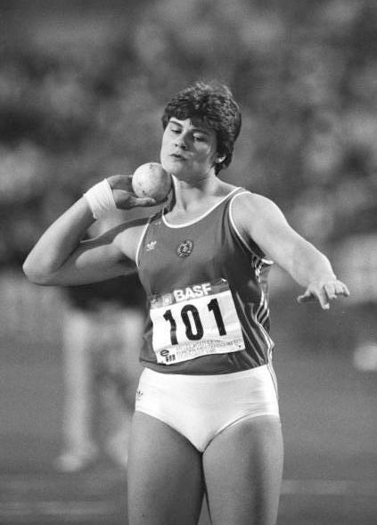
Andreas Krieger
*jährig – year-old
*das Geschlecht – gender
schreiben
In the GDR, you were soon “noticed” if you were good at athletics. There were training schools sponsored by the STASI, which prepared children for the Olympics and fed them “vitamins”. These “vitamins” were testosterone and girls who received these had 37 times more male hormones than an average woman. It was a classified plan, and 15,000 East German athletes were unknowingly doped.
Andreas Krieger ist 1965 in Ost-Berlin als Heidi Krieger zur Welt gekommen. Was wissen wir über diesen trans Mann?
Als 13-Jährige* ist Heidi Krieger sehr stark und gut im Sport.
In der DDR denkt man: Heidi ist noch besser, wenn sie noch stärker ist.
Heidi weiß nicht: ihre Trainer geben ihr Testosteron.
Aber dann sieht sie: ihr Körper ist kein Frauenkörper mehr.
Das tut weh. Krieger will ihr Geschlecht* selbst entscheiden.
Krieger hat viele Probleme als Frau.
Er fühlt sich wie ein Mann.
1997 hat Krieger eine Operation und man nennt ihn Andreas Krieger.
Von Bundesarchiv, Bild 183-1986-0826-036 / Thieme, Wolfgang / CC-BY-SA 3.0, CC BY-SA 3.0 de,
Notes:
[2/4]

Slide 25
Kim Petras – Antworten
*verrückt – mad
*die Öffentlichkeit – public
schreiben
Als junges Kind hat Kim schon gewusst, dass sie kein Junge war.
Kims Mutter hat Kim geholfen, als Kim alt genug war.
Viele Ärzte haben Kim und die Mutter verrückt* genannt.
In der Schule war es nicht einfach für Kim.
Es gab Jahre, die für Kim sogar sehr schlecht waren.
Kim hat sich in die Welt der Popmusik zurückgezogen.
2005 hat Stern-TV Kim in die Öffentlichkeit* gebracht.
Als trans Frau hat Kim Musik in Amerika gemacht, denn Deutschland hat ihre Musik ˵zu Pop” gefunden.
Kennt ihr das Lied „I don’t want it at all”? Es ist von Kim Petras. Kim ist eine deutsche trans Sängerin, die in Los Angeles lebt. Was wissen wir über diese trans Frau?
Von Nokia621 - Eigenes Werk, CC BY-SA 4.0,
Notes:
[3/4]

Slide 26
Andreas Krieger – Antworten
*jährig – year-old
*das Geschlecht – gender
schreiben
Andreas Krieger ist 1965 in Ost-Berlin als Heidi Krieger zur Welt gekommen. Was wissen wir über diesen transMann?
Als 13-Jährige* war Heidi Krieger sehr stark und gut im Sport.
In der DDR hat man gedacht: Heidi ist noch besser, wenn sie noch stärker ist.
Heidi hat nicht gewusst: ihre Trainer haben ihr Testosteron gegeben.
Aber dann hat sie gesehen: ihr Körper war kein Frauenkörper mehr.
Das hat weh getan. Krieger wollte ihr Geschlecht* selbst entscheiden.
Krieger hatte viele Probleme als Frau.
Er hat sich wie ein Mann gefühlt.
1997 hatte Krieger eine Operation und man hat ihn Andreas Krieger genannt.
We could also say ‘ihre Trainer gaben ihr Testosteron’, but in the perfect tense it is more common to use ‘es gab’ to mean ‘there was’ and ‘haben gegeben’ to mean ‘they gave’.
Von Bundesarchiv, Bild 183-1986-0826-036 / Thieme, Wolfgang / CC-BY-SA 3.0, CC BY-SA 3.0 de,
Notes:
[4/4]
Photo: https://commons.wikimedia.org/wiki/File:Bundesarchiv_Bild_183-1986-0826-036,_Stuttgart,_Leichtathletik-EM,_Kugelsto%C3%9Ferin_Heidi_Krieger_errang_den_ersten_Titel_f%C3%BCr_die_DDR.jpg Bundesarchiv, Bild 183-1986-0826-036 / Thieme, Wolfgang / CC-BY-SA 3.0, CC BY-SA 3.0 DE <https://creativecommons.org/licenses/by-sa/3.0/de/deed.en>, via Wikimedia Commons

Slide 27
Das Imperfekt [1/2]
You already know the imperfect is used to narrate past events in written German. You also know how to form the singular of weak and strong verbs.
To form the imperfect singular of all weak verbs:
lernen
lernte
(learned)
1. remove -en and add -te.
2. use this stem for ich and er/sie/es
ich lernte
(I learned)
er/sie/es lernte
(he/she/it learned)
3. add -st for the du form
du lerntest
(you learned)
Strong verbs have irregular forms without -te, but add -st for the du form:
Beispiel:
liegen
lag
| ich lag
| er/sie/es lag
| du lagst
Notes:
Higher
Timing: 4 minutes Aim: to revise the singular of weak and strong verbs in the imperfect tense. Procedure:
Click through the explanation.

Slide 28
Das Imperfekt [2/2]
To form the imperfect plural of weak verbs:
lernen
lernten
(learned)
1. remove -en and add -ten.
2. use this stem for wir and sie/Sie
wir lernten
(we learned)
sie/Sie lernten
(they/you learned)
3. add -tet for the ihr form
ihr lerntet
(you learned)
To form the imperfect plural of strong verbs, add -en for the wir and sie forms and –t for the ihr form:
Beispiel:
liegen
lag
| wir lagen
| sie/Sie lagen
| ihr lagt
Notes:
Higher
Timing: 4 minutes Aim: to learn how to form the plural of weak and strong verbs in the imperfect tense. Procedure:
Click through the explanation.

Slide 29
Ich bin Martin
hören
Martin is writing about their experiences in an online forum for trans youth. Martin reads the message aloud to check it. Listen, is Martin writing about the other young people (you all) or about their parents (they)?
 |  | ihr | sie
 | Vor einem Jahr begannt ihr, mich Martin zu nennen.
 | Ihr dachtet, ich sollte es meinen Eltern erzählen.
 | Meine Eltern entschieden sich, mich zu unterstützen.
 | Sie lernten viel über mich.
 | Sie gingen zur Schule und sprachen mit meinen Lehrern.
 | Ihr glaubtet an mich.
 | Vor zwei Monaten zogen meine Eltern nach Berlin.
 | Sie ließen meine neuen Lehrer wissen, dass ich jetzt Martin bin.
1
2
3
4
5
6
7
8
Notes:
Higher
Timing: 8 minutes Aim: to practise aural distinction between ihr and sie imperfect forms. Procedure:
1. Explain the task. Martin is writing an update for an online forum for trans youth.
2. If they are writing about their parents they will use sie verb endings, and if they are writing to their friends they will use ihr verb endings.
3. Click the on the audio buttons to play the sentences. The pronouns in the audio are bleeped out. Based on the form of the verb, students select either ihr or sie.
4. Click to reveal the answers.
Transcript: 1. Vor einem Jahr begannt [ihr], mich Martin zu nennen.
2. [Ihr] dachtet, ich sollte es meinen Eltern erzählen.
3. [Meine Eltern] entschieden sich, mich zu unterstützen.
4. [Sie] lernten viel über mich.
5. [Sie] gingen zur Schule und sprachen mit meinen Lehrern.
6. [Ihr] glaubtet an mich.
7. Vor zwei Monaten zogen [meine Eltern] nach Berlin.
8. [Sie] ließen meine neuen Lehrer wissen, dass ich jetzt Martin bin.

Slide 30
Singular oder Plural?
*beim Friseur – at the hairdresser
böse – evil
gemein – mean
lesen
Martin is writing in their diary. Choose the right verb.
Lukas begann seine Transition und entschied|entschieden sich für einen neuen Namen.
Lukas und ich wollten kurze Haare. Wir saß|saßen zusammen beim Friseur*!
Leider waren einige Menschen böse * und sie fragte|fragten Lukas nach dem “alten” Namen.
Meine Eltern kamen zum Friseur* und sie sagte|sagten, wie schön unsere Haare waren.
Wir merkten, dass er echt traurig war und wir unterstützte|unterstützten ihn.
Das dachte Lukas auch. Er machte|machten ein Foto.
Vor meiner Transition hatte ich Angst. Ich wusste|wussten, dass einige Menschen gemein* sind.
Ich ging einkaufen und ich kaufte|kauften neue Kleidung.
Notes:
Higher
Timing: 8 minutes Aim: to distinguish between singular and plural forms of the imperfect. Procedure:
1. Explain the task. Martin is writing their diary. Names and pronouns have been blanked out so that students must look at the conjugation of the first verb in the sentence and use their knowledge of the imperfect to decide which of the two verbs in bold to use.
2. Click to reveal the names and pronouns and the answers.

Slide 31
Ich bin Sophia!
hören
Schau den Film an. Was wissen wir über Sophia?
Sophia was born as a boy.
She now lives as a girl.
Sophia has a new name.
She doesn’t like being called by her old name.
She goes to school as a girl.
She is out as trans. The school and parents know.
Notes:
H+F
Timing: 4 minutes Aim: to practise listening comprehension of an authentic video. Procedure:
The teacher clicks on the three YouTube links below to play the excerpts. They pause the video at the time stamps listed next to each clip. As these are authentic excerpts, there are some words which will be unfamiliar to students. However, we believe this won’t affect comprehension in general, as the vast majority of the vocabulary and grammar should be familiar to them.
Students watch the video and then suggest in English facts that they know about Sophia.
Click to reveal answers.
https://youtu.be/4rFSotQ-RSo?t=15 00:15- 00:30
https://youtu.be/4rFSotQ-RSo?t=1030 17:10 – 17:25
https://youtu.be/4rFSotQ-RSo?t=1057 17:33 – 17:52

Slide 32
Ich bin Sophia!
sprechen
Sophia kommt als Junge auf die Welt. Sophia weiß aber, dass sie ein Mädchen ist. Als junges Kind entscheidet sich Sophia für lange Haare und Mädchenkleider. Ihre Eltern lassen sie dies machen und lernen schnell, dass es bei Sophia keine Phase ist. Als Mädchen lacht Sophia sogar mehr! An ihrer Grundschule ist Sophia das erste Transgender-Kind.
Das ist ja nicht einfach! Die Lehrer fragen: Auf welche Toilette muss Sophia gehen? Wo soll sie sich umziehen? Sie entscheiden, dass Sophia sich bei den Mädchen umziehen kann. Mit Unterstützung der Lehrer, outet sich Sophia auch bei ihren Mitschüler*innen. Den anderen Kindern ist es ganz gleich. Wenn Sophia sagt, dass sie ein Mädchen ist, dann ist sie es.
Notes:
Higher
Timing: 10 minutes
Aim: to practise oral production of weak and strong verbs in the imperfect tense using the present tense text as a scaffold.
Procedure:
Students work in pairs.
Student B turns away from the board. Click to reveal the first paragraph.
Student A reads the text aloud to student B, changing the verbs in bold to the imperfect tense.
Student B listens and notes down three facts about Sophia in English. They turn back to the board to check their answers.
Student A turns away from the board. Click to reveal the second paragraph.
Students swap roles.
Click to reveal the text written in the imperfect on the answer slide.

Slide 33
Ich bin Sophia!
sprechen
Sophia kommt als Junge auf die Welt. Sophia weiß aber, dass sie ein Mädchen ist. Als junges Kind entscheidet sich Sophia für lange Haare und Mädchenkleider. Ihre Eltern erlauben ihr das. Sie lernen schnell, dass es bei Sophia keine Phase ist. Als Mädchen lacht Sophia sogar mehr! An ihrer Schule ist Sophia das erste Transgender-Kind.
Das ist ja nicht einfach! Auf welche Toilette muss Sophia gehen? Wo soll sie sich umziehen? Man entscheidet, Sophia kann sich bei den Mädchen umziehen. Ihre Lehrer unterstützen sie und Sophia outet sich auch im Klassenzimmer. Den anderen Kindern ist es ganz gleich. Sophia sagt, dass sie ein Mädchen ist: also ist sie es.
Notes:
Foundation
Timing: 10 minutes
Aim: to practise oral production of the perfect tense using the present tense text as a scaffold.
Note: This slide can also be used as a handout in a mixed-tier class.
Procedure:
Students work in pairs.
Student B turns away from the board. Click to reveal the first paragraph.
Student A reads the text aloud to student B, changing the verbs in bold to the imperfect tense.
Student B listens and notes down three facts about Sophia in English. They turn back to the board to check their answers.
Student A turns away from the board. Click to reveal the second paragraph.
Students swap roles.
Click to reveal the text written in the perfect tense on the answer slide.

Slide 34
Ich bin Sophia! Antworten
sprechen
Sophia kam als Junge auf die Welt. Sophia wusste aber, dass sie ein Mädchen war. Als junges Kind entschied sich Sophia für lange Haare und Mädchenkleider. Ihre Eltern ließen sie dies machen und lernten schnell, dass es bei Sophia keine Phase war. Als Mädchen lachte Sophia sogar mehr! An ihrer Grundschule war Sophia das erste Transgender-Kind.
Das war ja nicht einfach! Die Lehrer fragten: Auf welche Toilette musste Sophia gehen? Wo sollte sie sich umziehen? Sie entschieden, dass Sophia sich bei den Mädchen umziehen konnte. Mit Unterstützung der Lehrer, outete sich Sophia auch bei ihren Mitschüler*innen. Den anderen Kindern war es ganz gleich. Wenn Sophia sagte, dass sie ein Mädchen war, dann war sie es.
Notes:
Higher Answers

Slide 35
Ich bin Sophia! Antworten
sprechen
Sophia ist als Junge auf die Welt gekommen. Sophia hat aber gewusst, dass sie ein Mädchen war. Als junges Kind hat sich Sophia für lange Haare und Mädchenkleider entschieden. Ihre Eltern haben ihr das erlaubt. Sie haben schnell gelernt, dass es bei Sophia keine Phase war. Als Mädchen hat Sophia sogar mehr gelacht! An ihrer Schule war Sophia das erste Transgender-Kind.
Das war ja nicht einfach! Auf welche Toilette musste Sophia gehen? Wo sollte sie sich umziehen? Man hat entschieden, Sophia konnte sich bei den Mädchen umziehen. Ihre Lehrer haben sie unterstützt und Sophia hat sich auch im Klassenzimmer geoutet. Den anderen Kindern war es ganz gleich. Sophia hat gesagt, dass sie ein Mädchen ist: also ist sie es.
Notes:
Foundation Answers

Slide 36
Identität
Namibia
Year 10 Term 1.1 Week 6 Lesson 3
Charlotte Moss / Janine Turner
Artwork: Steve Clarke
Date updated: 01/04/24
Notes:
All words in this week’s lessons (new and revisited) appear on all three awarding organisation lists with the following exceptions: AQA list does not have: Afrika, Kanzler, Integration, betonen, Begriff, mischen, Angriff Edexcel list does not have: Kanzler, ließ, zog, Gerecht, Reihe, Satz, betonen, merken, Ausdruck, Begriff, mischen Angriff
Artwork by Steve Clarke. All additional pictures selected are available under a Creative Commons license, no attribution required. Native-speaker teacher feedback provided by Stephanie Cross.
Learning outcomes
Introduce: Simple past weak and strong plural (H)
Introduce: Perfect tense irregular past participles
Revisit: Perfect tense weak verbs (+HABEN) with meaning 'did' and 'have done’
Revisit: Simple past (HABEN, SEIN, es gab) as single verb option for past Revisit: Simple past weak verbs (singular) (H); simple past strong verbs (singular) (H);
Phonics: SSC: long and short [a]|[o] [u] [link to grammar: simple past (H), past participles] hard and soft [ch] [link to grammar: simple past, plural rule 7]
New vocabulary: (aux)…gedacht [128] (aux)…genannt [191] (aux)…getan [123] (aux)…gewusst [78] (aux)…gezogen [193] hattest [6] warst [4] Afrika [2010] Kanzler [1983] Land2 [134] Situation [423] meiner Meinung nach [n/a] brachte (H) [163] dachte (H) [128] entschied (H) [414] lag (H) [107] ließ (H) [83] saß (H) [231] zog (H) [193] wusste (H) [78] Integration (H) [1282] gerecht (H) [2080]
Revisited vocabulary: beantworten [1865] bedeuten [398] Aktion1 [1838] Artikel [1378] Bedeutung [484] Gespräch [517] Reihe [738] Satz [432] Sinn [380] Unterschied [632] anders [303] betonen (H) [782] bilden1 (H) [315] klingen (H) [700] merken (H) [566] unterrichten (H) [3188] Ausdruck (H) [970] Begriff1 (H) [569] Übung (H) [1434] deutlich (H) [302] international (H) [426] verschieden (H) [254]
Thematic revisited vocabulary: (aux)…gebracht [163] bringen [163] glauben1 [156] heißen [126] lachen [444] lernen [288] tun1 [123] wohnen [560] ziehen [193] Baum [1013] Blick [306] Feld [834] Herr1 [154] Land1 [134] Mutter [218] Ort [341] Religion [1976] Sohn [596] Tochter [694] ganz1 [69] gleich1 [141] aß (H) [323] begann (H) [251] ging (H) [66] kam (H) [62] mischen (H) [2160] Angriff (H) [1489] Sorge (H) [888]
Revisited function words: hatte, hatten, hattet, war, waren, wart, es gab
Source: Jones, R.L & Tschirner, E. (2019). A frequency dictionary of German: Core vocabulary for learners. London: Routledge.
The frequency rankings for words that occur in this PowerPoint which have been previously introduced in NCELP resources are given in the NCELP SOW and in the resources that first introduced and formally re-visited those words.
For any other words that occur incidentally in this PowerPoint, frequency rankings will be provided in the notes field wherever possible.

Slide 37
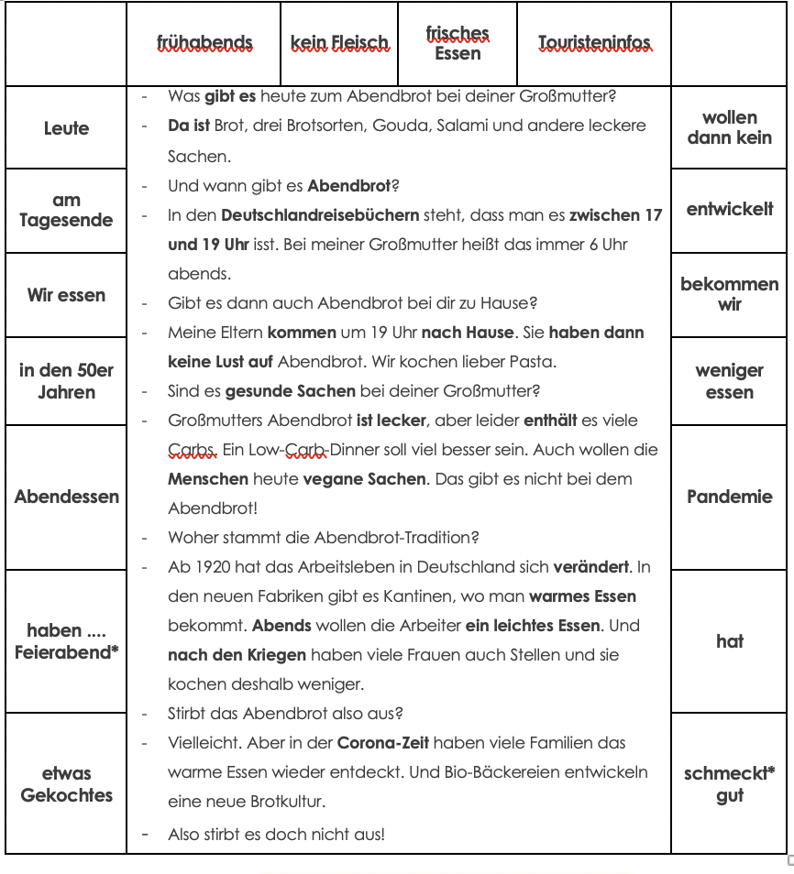
Hausaufgaben
Recap 10.1.1.5 homework
Notes:
Timing: 5 – 20 minutes Note: Lesson 3 in every week has less directed time to allow teachers the opportunity to adapt (consolidate and/or extend) the learning for their students.
Aim: to allow the opportunity for following up on homework from the previous week. Procedure: Teachers to use the time as appropriate to their students for whole class homework review.

Slide 38
Vokabeln
lesen
Wie heißt das auf Englisch? Was ist auf dem Foto?
 | 1 | 2 | 3
A
B
C
D
to believe
aß
mischen
glauben
ate
to mix, blend
Mr
die Religion
son
der Herr
religion
der Sohn
field
daughter
same
das Feld
die Tochter
gleich
tun
to live
tree
to do
wohnen
der Baum
Notes:
F+H
Timing: 5 minutes
Aim: to recognize thematic vocabulary at word level.
Note: the two squares in grey are higher only vocabulary. In a foundation only class, the teacher could click to reveal the picture underneath these two squares before starting the exercise.
Procedure:
1. Students volunteer a letter/number combination relating to a square on the grid.
2. The whole class say the English translation in chorus.
3. Click the yellow box to reveal answer.
4. If the majority of the class says the correct answer, click the pale yellow box to reveal part of the underlying image.
5. Students guess what the image represents as more is revealed.
6. Ask students what they know about Namibia.
Answer: Deadvlei in Namibia

Slide 39
Namibia
Phonetik
Lies den Text deinem Partner/deiner Partnerin vor.
*Franzose – French person | verursachen – to cause | töten – to kill
The phrase einen Platz in der Sonne was first used by Bernhard von Bülow in a Reichstag debate on colonial policy in 1897. He stated that Germany demanded its “place in the sun”. The phrase has become synonymous with Germany’s striving for colonial power in the period before the First World War.
1900 hatten die Franzosen* und die Engländer schon viel Macht in Afrika
und Deutschland wollte auch einen Platz in der Sonne haben.
Deutschland hat Namibia kolonisiert und deshalb sprechen einige hier
noch Deutsch. Die Deutschen haben ihre Kultur nach Afrika gebracht
und deshalb kann man sie in dem Land von Namibia noch wahrnehmen.
Die Kolonisierung hat große Probleme für die Menschen in Afrika verursacht*. Im Osten von Namibia haben die Deutschen den Namibiern Tiere und Gebäude weggenommen. Deutsche haben 80000 Herera und Nama getötet*. Jetzt denken Wissenschaftler sehr schlecht über die deutsche Kolonialzeit.
Notes:
See below for links to further information about colonialism in Germany.
F+H
Timing: 8 minutes
Aim: to practise recognition of long and short [a] [o] [u].
Procedure:
Students work in pairs using handouts. Student A reads the first paragraph to their partner, who circles any examples of short a o and u and underlines any examples of long a o and u that they hear. Students then swap roles.
Click to hear a native speaker read aloud the text. Students double check their answers.
Click to reveal answers.
Click to reveal a callout which explains einen Platz in der Sonne.
Click to hide the callout and then students discuss in English what they have learned about the colonial history of Namibia.
Transcript:
1900 hatten die Franzosen* und die Engländer schon viel Macht in Afrika und Deutschland wollte auch einen Platz in der Sonne haben.
Deutschland hat Namibia kolonisiert und deshalb sprechen einige hier noch Deutsch. Die Deutschen haben ihre Kultur nach Afrika gebracht
und deshalb kann man sie in dem Land von Namibia noch wahrnehmen.
Die Kolonisierung hat große Probleme für die Menschen in Afrika verursacht. Im Osten von Namibia haben die Deutschen den Namibiern Tiere und Gebäude weggenommen. Deutsche haben 80000 Herera und Nama getötet. Jetzt denken viele Wissenschaftler sehr schlecht über die deutsche Kolonialzeit.
Word frequency of unknown words (1 is the most frequent word in German): Franzose [2349] verursachen [1767] töten [1134] Source: Jones, R.L. & Tschirner, E. (2019). A frequency dictionary of German: core vocabulary for learners. Routledge
Further information about Germany‘s colonial past can be found here: Deutsche Kolonien – Klexikon – das Kinderlexikon (zum.de)
Deutsche Kolonien • Deutscher Kolonialismus in Afrika · [mit Video] (studyflix.de)
Kolonialismus / Kolonien | Politik für Kinder, einfach erklärt - HanisauLand.de
Nirgendwo in Afrika ≣ 2001 ≣ Trailer - YouTube

Slide 40
Warum spricht man Deutsch in Namibia?
lesen
Namibia liegt in Südwestafrika. Warum spricht man dort Deutsch? Die Antwort findet man in der Geschichte. 1880 gab es Interesse an Sub-Sahara-Afrika von Großbritannien, denn Afrika hatte Gold. Aber von 1884 bis 1915 war Namibia eine deutsche Kolonie, denn der Kanzler Bismarck wollte sie für seinen Reich. Die Deutschen haben ihre Sprache mitgebracht. Eine Sprache aus der Kolonialzeit hat natürlich auch immer eine negative Seite, weil Sprache auch Macht heißt. Auch heute sprechen noch 20.000 Personen in Namibia Deutsch. Es ist eine von den elf Nationalsprachen in Namibia. Dieses Deutsch ist aber anders als das Deutsch, das man in Deutschland spricht: es hat sich anders entwickelt. In der Kolonialzeit gab es deutsche Namen für die Städte, Dörfer und Straßen. Viele heißen heute noch so, besonders im Süden. Es gibt sogar auch noch eine deutsche Zeitung.
Richtig oder Falsch?
1) Deutschland war das einzige Land, das eine Kolonie in Afrika wollte. F
2) Großbritannien wollte in Südafrika reich werden. R
3) Fast dreißig Jahre war Namibia eine deutsche Kolonie. R
4) In der deutschen Kolonie Namibia hat man wenig Deutsch gesprochen. F
6) Heute ist Deutsch keine Nationalsprache in Namibia. F
7) 1900 waren die Stadtnamen in Namibia deutsche Namen. R
Notes:
F+H
Timing: 8 minutes
Aim: to practise comprehension of a longer test; to revise the perfect tense.
Procedure:
1. Students read the text about Namibia.
2. They read the statements and decide whether they are true or false.
3. Click to reveal answers.

Slide 41
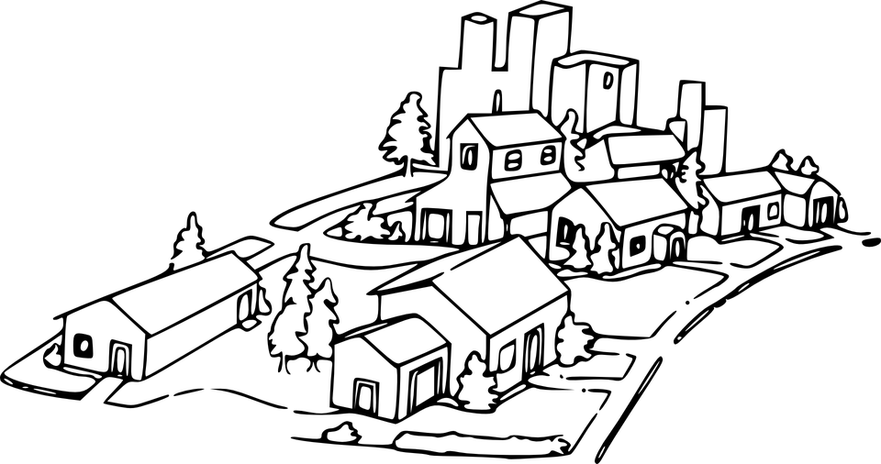
Namibia
Using the information you have just learned, and the pictures and text boxes below as prompts, write five sentences about colonialism in Namibia.
schreiben
Some useful words
die Kolonie – colony
kolonial – colonial
das Gold – gold
1884 - 1915
3
2
1
1
3
denken, nennen, tun, wissen, ziehen, haben, sein, bringen
Land, Afrika, Kanzler, Situation, Ort, Aktion
gerecht, Angriff, Sorge
denken, entscheiden, lassen, legen, ziehen, bringen, beginnen, gehen, kommen
Notes:
F+H
Timing: 10 minutes
Aim: to bring together this week’s main grammar (perfect/imperfect tenses) and vocabulary in a writing task.
Procedure:
1. Students write five sentences about colonialism in Namibia.
2. Foundation students should write their sentences in the perfect tense. Higher students should use the imperfect.
3. Students must use the minimum number of words from each box at the bottom of the slide. Foundation students look at the numbers in the yellow circles (i.e., 3 from box 1 and 2 from box 2) and Higher students look at the numbers in the grey circles (i.e., 1 from the 2nd gold box, 1 from the first grey box, and 3 from the 2nd grey box).
Word frequency of unknown words (1 is the most frequent word in German): Kolonie [>5000] kolonial [>5000] Gold [2413] Source: Jones, R.L. & Tschirner, E. (2019). A frequency dictionary of German: core vocabulary for learners. Routledge

Slide 42
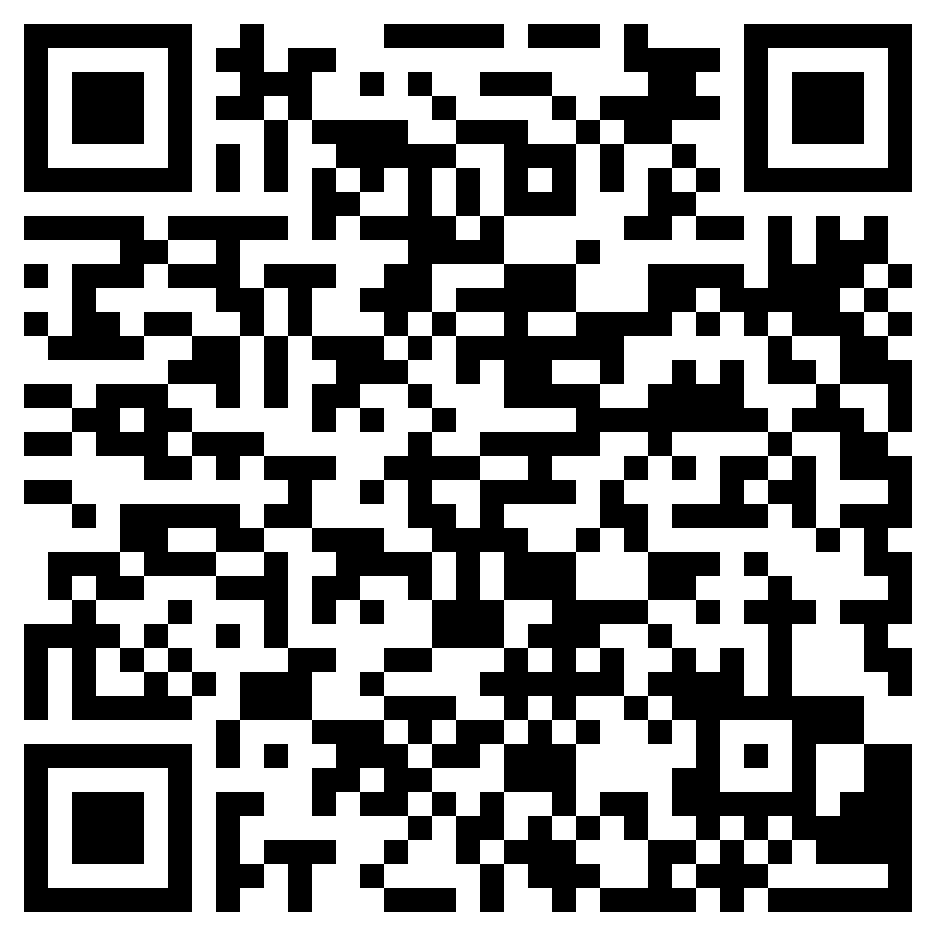
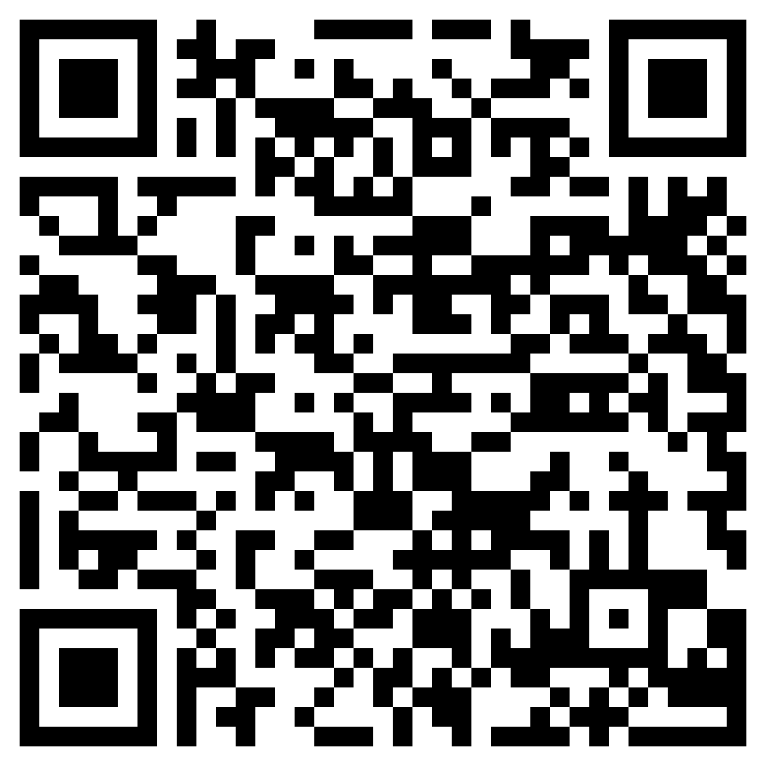
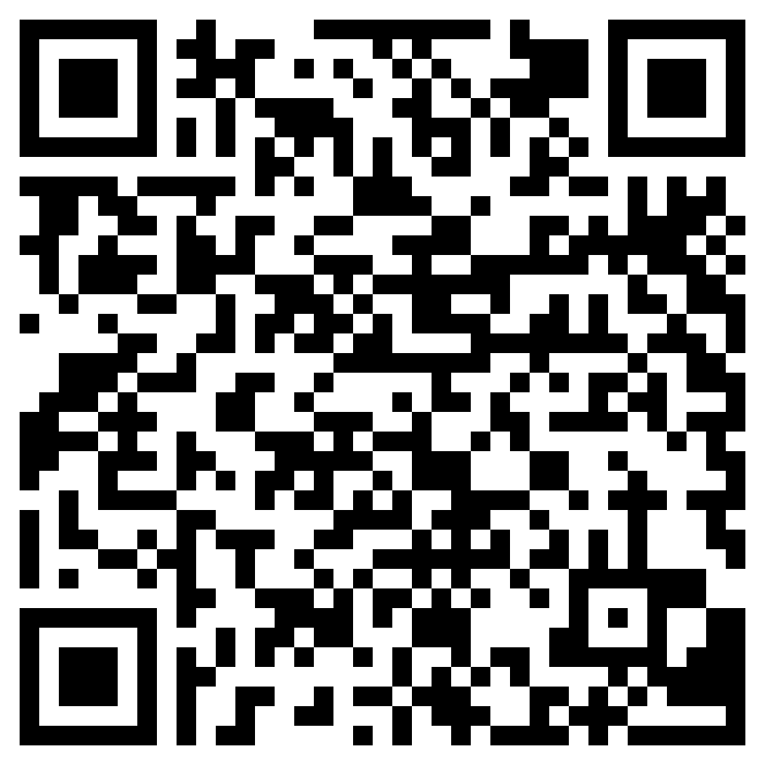
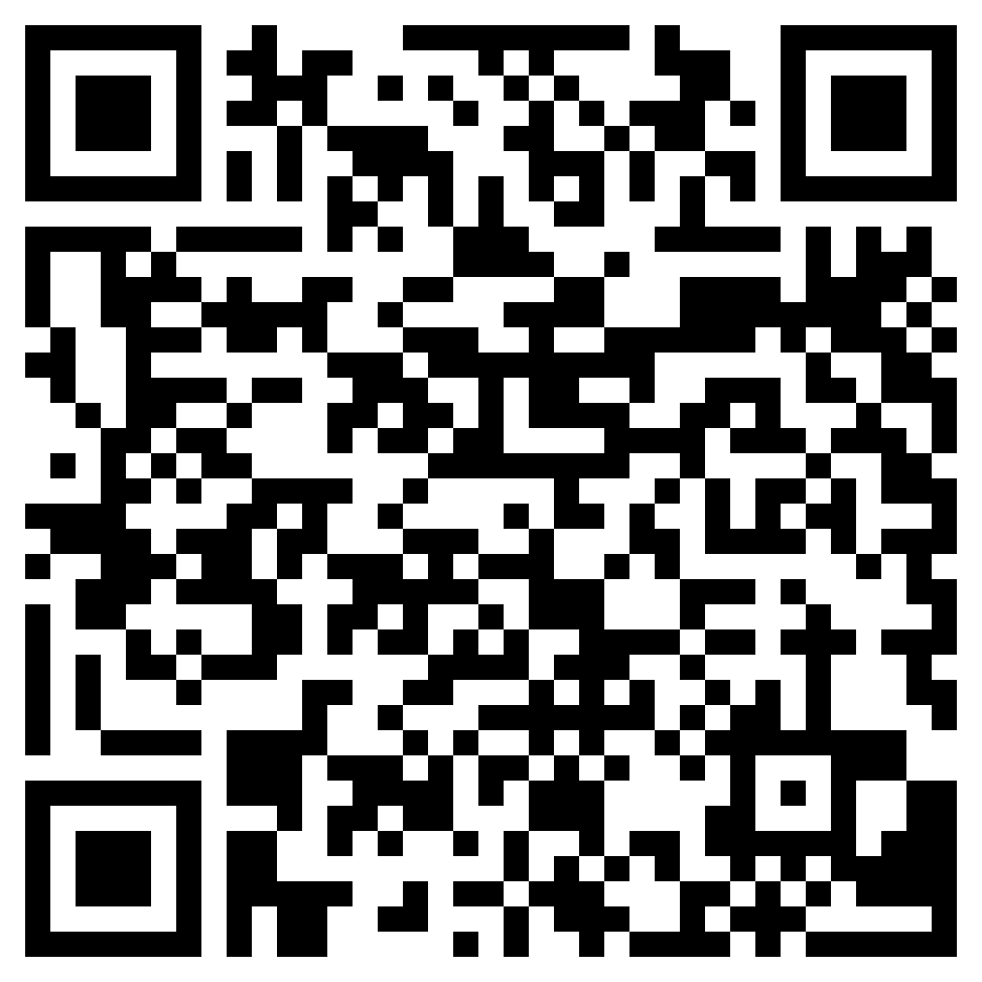
Hausaufgaben
10.1.1.7 new vocabulary
Foundation
Higher
10.1.1.7 revisited vocabulary
Foundation
Higher
Notes:
Timing: 2 minutes Aim: to remind students of the vocabulary they are learning and revisiting as pre-learning for next week. Procedure: 1. Display the slide. Explain the tasks. 2. Post this slide or its information for students, using the usual school system for this.
Notes: A regular feature of the scheme of work (as for KS3) is that students spend time learning the vocabulary for the following week’s lessons. This can be done using any platform. We provide the words on Quizlet. Most lists are also available (free to all schools, not just subscribers) on LanguageNut. Teachers may of course create their own versions of vocabulary learning activities in any of the different platforms available. At KS4, there are several sets for learning/revisiting: 1. The new vocabulary for the following week. 2. The revisited thematic vocabulary (from KS3 SOW) assigned to the week. 3. The systematic revisiting (at +3 and +9 weekly intervals) of new vocabulary.
In the KS4 SOW every word from the GCSE vocabulary list has been tracked to ensure that: 1. New words are introduced, revisited twice at intervals during the course, and once again during the final 9-week revision phase. 2. KS3 revisited thematic vocabulary is revisited twice during the course, and once again during the final 9-week revision phase. 3. KS3 function words (listed as R(equired) on Annex E of the GCSE Subject Content are all revisited multiple times (Column D on the KS4 SOW) and the revisits are also tracked on the KS4 Vocabulary tracker.
We anticipate that students will spend on average 2 hours on homework per week at KS4. As a general rule, one hour would be assigned to vocabulary learning (and ideally this time will be spread across the week). The aim at KS3 was to establish a ‘little and often’ approach to vocabulary learning, using an app to facilitate this. This learning habit will hopefully continue into KS4. The 2nd hour will generally include additional reading, listening, speaking tasks. Teachers will be best placed to decide whether to include extended writing tasks for homework. However, given the availability of online translation tools and the strong temptation to use them, such tasks might best be undertaken in class, where teachers can replicate the conditions for written language production that will apply for students at GCSE.

